Slide 1



Slide 2
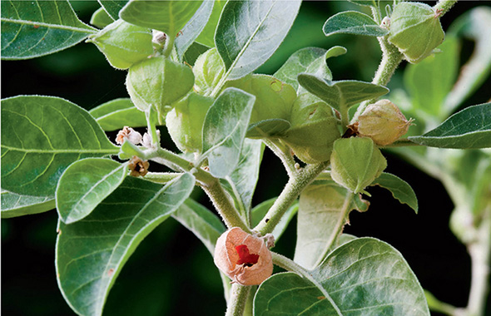

Slide 3
دراسة تأثير زراعة كثافات متعددة من المعلقات الخلوية المشتقة من كالس السيقان تحت الفلقية لنباتWithania somnifera L. بطريقة النشر
Study the effect of culture different densities of cell suspension derived from callus hypocotyle Withania somnifera L. in cell plating method

Slide 4
Introduction
تتألف العائلة الباذنجانية Solanoaceae من 84 جنسا والتي تشمل حوالي 3000 نوعا, ومنها نبات الوذانيا Withania somnifera والذي يعرف بأسم اشواجندا, الذي يعد من النباتات الطبية المهمة التي استخدمت في الطب الهندي القديم, وللنبات عدة تسميات منها Winter chirry وأطلق عليها أسم الجينسنغ الهندي, نتيجة تشابه الخصائص العلاجية ما بين جذور الجينسنغ وجذور الاشواجندا. يختلف وصفه ما بين نبات عشبي إلى شجيرات اعتمادا على الظروف البيئية ومناطق الزراعة.
تمثل المعلقات الخلوية نظاماً للمزارع الخلوية التي توجد في حالة عشوائية تماما عند زراعتها في الوسط الغذائي السائل المتحرك, تتكون من مجموعة خلايا تشتق من الكالس الهش أو من النسيج المتوسط للاوراق, وتمتلك هذه الخلايا القدرة على النمو والقيام بالفعاليات الايضية المختلفة, ويفضل الكالس الهش غير المتماسك والسريع النمو في أنشاء مزارع المعلقات الخلوية لانً خلاياه يسهل تفككها إلى خلايا احادية بواسطة التحريك في الوسط الغذائي السائل, ويعتمد نجاح هذه التقانة على كثافة الخلايا المزروعة ونوع الوسط الزراعي المستخدم .

Slide 5
تهدف الدراسة
دراسة دور الاوكسينات NAA و 2,4-D في عملية استحثاث الكالس من السيقان تحت الفلقية.
أنشاء مزارع المعلقات الخلوية المشتقة من الكالس وزراعتها بطريقتي النشر والطمر والحصول على الكالس المشتق من المعلقات الخلوية .
الكشف والتقدير لمركبات Withanolides في مزارع الكالس والوسط الغذائي السائل للمعلقات الخلوية.

Slide 6
Materials and methods
تحضير الاوساط الزراعية:
استعمل الوسط الغذائي MS الموصوف من قبل العالم موراشيج وسكوك (Murashige وSkoog , 1962) بحالته الصلبة والمجهز في المختبر في زراعة البذور وفي استحثاث الكالس وادامته وفي حالته السائلة في تجارب إنشاء المعلقات الخلوية المشتقة من كالس السيقان تحت الفلقية.
انتاج بادرات نبات Withania somniferaالمعقمة:
بذور نبات Withania somniferaمن الشركة العامة للبستنة والغابات التابعة لوزارة الزراعة، نقعت البذور لمدة 24 ساعة في الجبرلين GA₃ بتركيز 500 ملغم.لتر¹⁻ لزيادة نسبة انباتها وعقمت البذور تعقيما سطحيا بغمرها في محلول هايبوكلورايت الصوديوم NaOCl. زرعت البذور المعقمة بوضعها على سطح 20 مل من وسط MS الصلب الخالي من منظمات النمو في قنانٍ زجاجية حجم 250 مل وبمعدل خمس بذرو/ قنينة. حفظت العينات في غرفة النمو وبدرجة حرارة 25±2 ْم وفي ظروف الظلام لمدة ثلاثة أيام وحين إنباتها نقلت الى نظام الضوء والظلام المتعاقب (16 ساعة ضوء / 8 ساعة ظلام) وشدة إضاءة 2000 لوكس وحتى بلوغ البادرات من العمر 21 يوماً لاستعمالها في التجارب.

Slide 7
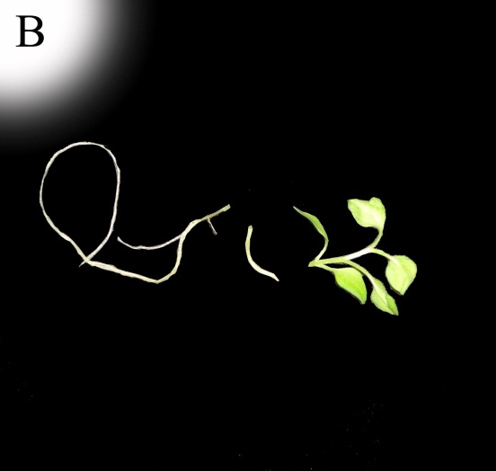
الاجزاء النباتية المستخدمة :
لاستحثاث الكالس فصلت السيقان تحت الفلقية Hypocotyles من البادرات المعقمة بعمر 21 يوما وبطول 0.5 -1.0 سم
منظمات النمو المستخدمة في أستحثاث الكالس
2,4-D بتراكيز 0 , 0.5 , 1.0 , 1.5 , 2.0 , 3.0 ملغم.لتر⁻¹
NAA بتراكيز 0 , 0.5 , 1.0 , 1.5 , 2.0 , 3.0 ملغم.لتر⁻¹

Slide 8
ادامة مزارع الكالس وتقدير اوزانها الطرية
استعمل وسط استحثاث الكالس نفسه في ادامته وتشجيع نموه وحددت المدة اللازمة لادامة الكالس عند ثبات الوزن الطري.
وحدد الوزن الطري للكالس من حساب فرق وزن القناني الزجاجية ومحتوياتها قبل وبعد الزراعة الثانوية للكالس على وسط الاستحثاث ذاته. فضلا عن قياس نسبة الاستجابة وشدة الاستجابة لاستحثاث الكالس .

Slide 9
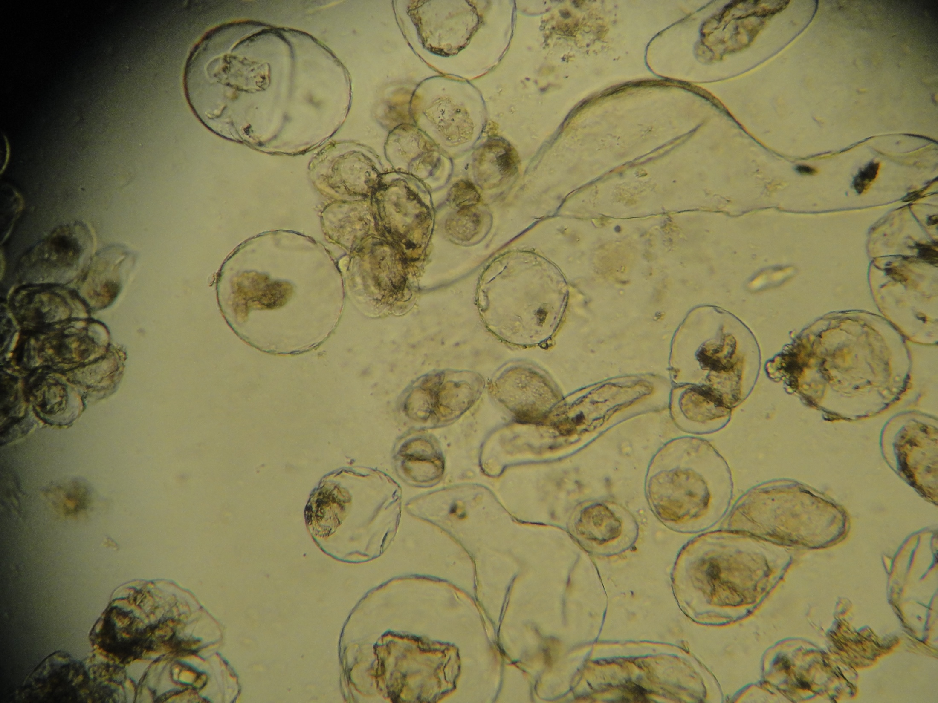
إنشاء مزارع المعلقات الخلوية
أستخدم الكالس الهش المشتق من السيقان تحت الفلقية لأنشاء المعلقات الخلوية بنقل قطع الكالس بوزن 1 غم تقريبا إلى دوارق زجاجية سعة 250 مل تحوي 50 مل من الوسط السائل MS المدعم بأفضل تداخل من منظمات النمو لأستحثاث الكالس (3.0 ملغم.لتر¹⁻ 2,4-D+ 0.5 ملغم.لتر ¹⁻ Kin) وحضنت العينات في الحاضنة الهزازة بسرعة 150 دورة / دقيقة وبدرجة حرارة 28 مْ وفي ظروف ظلام تام لمدة 24 ساعة, يعقبها امرار المزرعة المتكونة من منخل دقيق معقم حجم فتحاته 46 مايكرومتر, لعزل الخلايا المفردة والتخلص من الكتل الخلوية المتجمعة, واعيد تعليق هذه الخلايا في وسط غذائي جديد مدعم بنفس تراكيز منظمات النمو السابقة بعد السماح بركود واستقرار خلايا المعلق الخلوي داخل كابينة الزرع لمدة ساعتين والتخلص من الوسط السائل بسكبه بعناية دون فقد للخلايا الراكدة ( Dixon, 1985 ) وأعيدت المزرعة الى الحاضنة لغرض نمو المزرعة بالظروف السابقة نفسها.

Slide 10
زراعة المعلقات الخلوية
طريقة النشر.
استعملت طريقة النشر الموصوفة من قبل Bedrgmann( 1960 ) مع بعض التحوير على أطباق بتري حاوية على وسط MS الصلب المدعم بتركيز 3.0 ملغم.لتر¹⁻ 2,4-D+ 0.5 ملغم.لتر¹⁻ Kin, إذ أخذ 10 مل من مزارع المعلقات الخلوية المشتقة من كالس السيقان تحت الفلقية بكثافات 1.0 × ⁴10 , 1.52 × ⁴10 , 1.79 × ⁴10 , 2.03 × ⁴10 خلية / سم³ , وسحب منها بواسطة ماصة معقمة حجم 1.0 مل وزرع بنشره على وسط MS المدعم بالتراكيز اعلاه والموزع بشكل طبقة رقيقة في اطباق بتري بلاستيكية حجم 9 سم. غطيت الاطباق باغطيتها وحركت بشكل دائري على سطح المنضدة لضمان توزيع المعلق بشكل متساوي على سطح الوسط ثم سدت بالبارافيلم وحفظت في غرفة النمو بدرجة حرارة 25 مْ وغطيت بورق أبيض لغرض تقليل شدة الاضاءة.

Slide 11
طريقة الطمر.
استعملت طريقة الطمر الموصوفة من قبل ( Dixon , 1985) إذ أخذ 10 مل من مزرعة المعلق الخلوي للسيقان تحت الفلقية بكثافة 1.0 × ⁴10 , 1.52 × ⁴10 , 1.79 × ⁴10 , 2.03 × ⁴10 خلية/سم³. رسبت الخلايا بطردها مركزيا عند سرعة 1000 دورة / دقيقة وأخذ الراسب من الخلايا ومزج بعناية مع 10 مل من وسط MS المدعم بتركيز 3.0 ملغم.لتر 2,4-D ¹⁻+ 0.5 ملغم.لتر¹⁻ Kin والمصلب بالاكار بتركيز 3% والمعقم مسبقا والمحافظ عليه بحالته السائلة بوضعه في حمام مائي بدرجة حرارة 45 مْ , مزج المعلق الخلوي والوسط مزجاً جيدا ثم صب الوسط بعناية في اطباق بتري بلاستيكية قطر9 سم بشكل طبقة رقيقة وتركت الاطباق في كابينة الزراعة لحين تصلب الوسط ثم غطيت الاطباق بأغطيتها وسدت بالبارافيلم وغطيت بورق أبيض لغرض تقليل شدة الاضاءة وحفظت في غرفة النمو بدرجة حرارة 25 مْ وبتعاقب ضوئي 16 ساعة ضوء/ 8 ساعة ظلام.

Slide 12
أستخلاص وفصل الستيرويدات.
تم سحق 1 غم من النسيج الطري للكالس في النتروجين السائل واخذ المسحوق النهائي لعينة الكالس و10مل من عينة الوسط الغذائي السائل, واستخلصت كل عينة بالرج باستخدام صفيحة هزازة لمدة 24 ساعة وبدرجة حراة الغرفة في20 مل من الميثانول المخفف بالماء المقطر بنسبة 25 : 75 (حجم:حجم), رشح المستخلص من خلال أمراره خلال طبقة من ورق الترشيح (Whatman No.1) لفصل المستخلص عن بقايا العينة, اعيد استخلاص الراسب مرتين في 20 مل من الميثانول لكل مرة ولمدة 4 ساعات لكل مرة, ثم جمعت الرواشح مع بعضها ونقلت المستخلصات إلى قمع فصل حجم 250 مل وفصلت باستخدام 60 مل من الهكسان Hexane لمدة خمس دقائق, أهمل الهكسان في حين تم استخلاص المستخلص الميثانولي باضافة 60 مل من الكلوروفورم, اخذ مستخلص الكلوروفورم وركز الى مسحوق جاف بأستخدام تيار من النتروجين السائل. تم أخذ10 ملغم من المسحوق واذيب في 1 مل من الميثانول, ثم فلتر المستخلص باستخدام مرشحات حجم 25 مايكرومل قبل حقن العينات في وحدة الحقن لجهاز HPLC.

Slide 13
ظروف تشخيص النماذج القياسية من الستيرويدات والمركبات المفصولة من العينات المنتخبة.
الظروف
الطور المتحرك(v:v) | 0.1% حامض الخليك في ماء مزال الايونات:ميثانول
سرعة جريان الطور المتحرك | 1.4 مل/ دقيقة
حجم العينة المحقونة | 20 مايكروليتر
درجة حرارة الفصل | 35 cْ
نوع الكاشف | الأشعة فوق البنفسجية (UV)عند الطول ألموجي 277 نانوميتر

Slide 14

النتائج
Results

Slide 15
الجدول(1): تكوين مزارع الكالس المشتق من السيقان تحت الفلقية المستأصلة من بادرات الوذانيا W. somnifera المعقمة ومعدلات أوزانه الرطبة في وسط MS المدعم بتراكيز مختلفة من 2,4-D + Kin بتركيز 0.5 ملغم.لتر¹⁻.

Slide 16
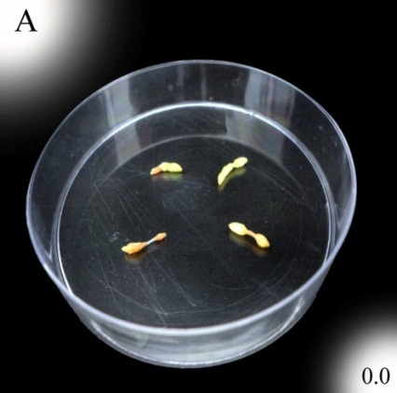
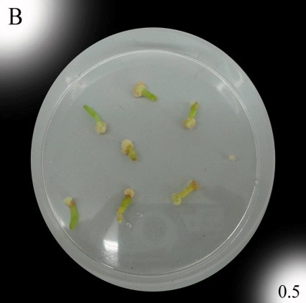
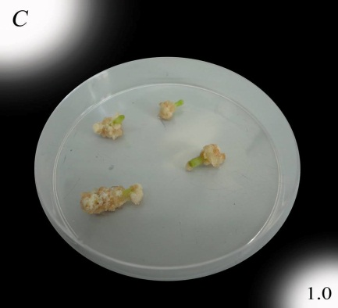
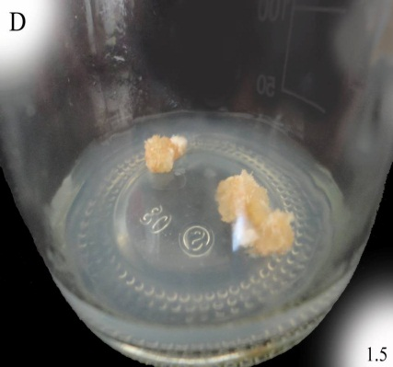
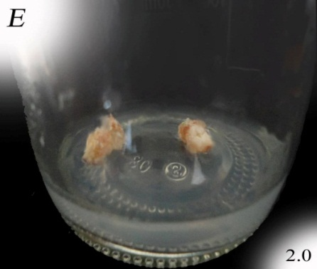
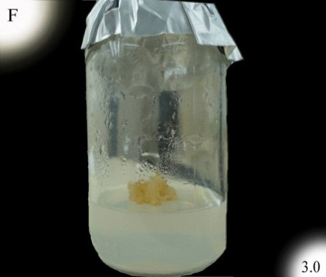
الشكل (1): أستحثاث الكالس بأستخدام تراكيز مختلفة لمنظم النمو 2,4-D متداخلا مع Kin بتركيز 0.5 ملغم.لتر¹⁻.

Slide 17
الجدول(2): تكوين مزارع الكالس المشتق من السيقان تحت الفلقية المستأصلة من بادرات الوذانيا W. somnifera المعقمة ومعدلات أوزانه الرطبة في وسط MS المدعم بتراكيز مختلفة من NAA + Kin بتركيز 0.5 ملغم.لتر¹⁻

Slide 18
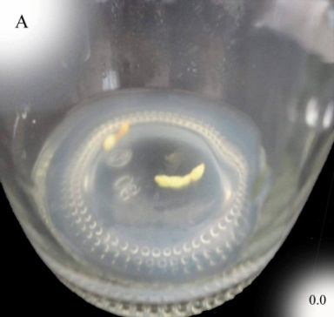
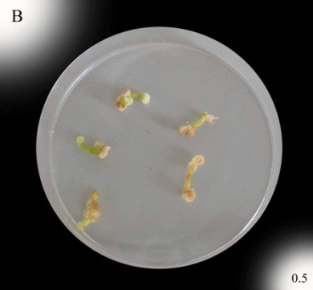
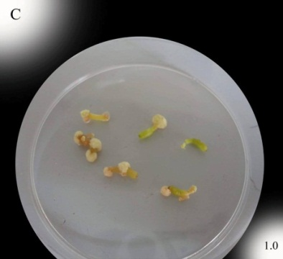
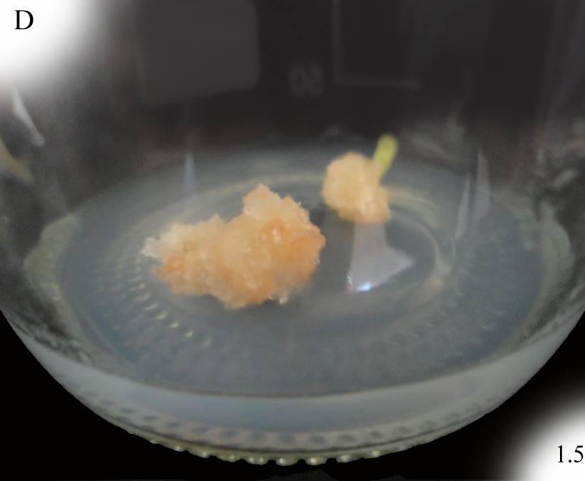
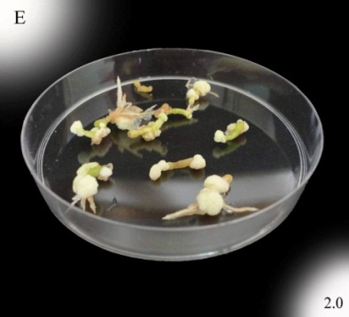
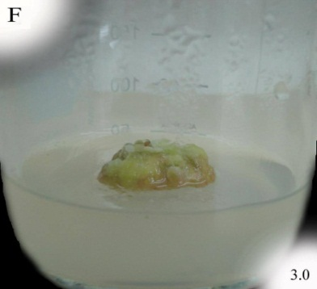
الشكل(2):أستحثاث الكالس بأستخدام تراكيز مختلفة لمنظم النمو NAA متداخلا مع Kin بتركيز 0.5 ملغم.لتر¹⁻.

Slide 19
الشكل(3): منحنى نمو خلايا المعلقات الخلوية المشتقة من الكالس الهش للسيقان تحت الفلقية.

Slide 20
الجدول(3): تكوين منشآت الكالس من زراعة كثافات متباينة من المعلقات الخلوية المشتقة من كالس قطع السيقان تحت الفلقية لنبات الوذانيا W. somnifera في وسط MS الصلب المدعم بأضافة 3.0 ملغم.لتر¹⁻ 2,4-D+ 0.5 ملغم.لتر¹⁻ Kin بطريقة النشر.

Slide 21
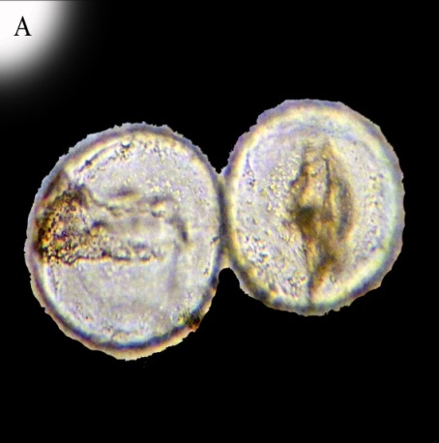
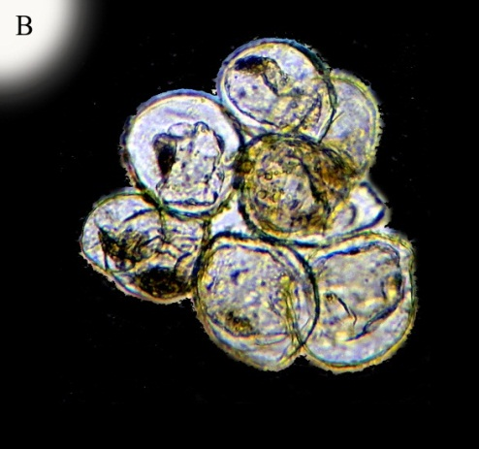
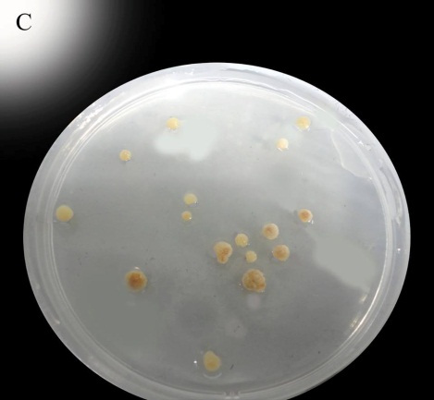
الشكل (4): زراعة المعلقات الخلوية المشتقة من كالس السيقان تحت الفلقية بطريقة النشر.

Slide 22
الجدول(4): تكوين منشآت الكالس من زراعة كثافات متباينة من المعلقات الخلوية المشتقة من كالس قطع السيقان تحت الفلقية لنبات الوذانيا W. somnifera في وسط MS الصلب المدعم بإضافة 3.0 ملغم.لتر¹⁻ 2,4-D+ 0.5 ملغم.لتر¹⁻ Kin بطريقة الطمر.

Slide 23
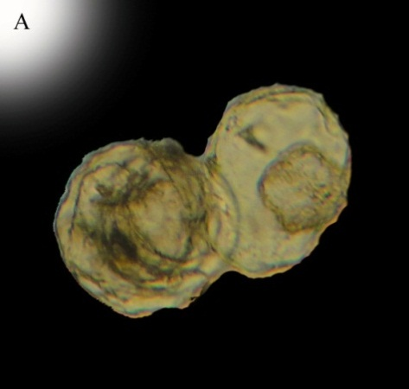
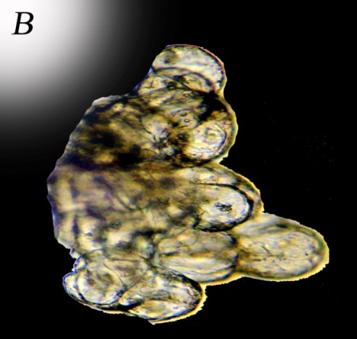
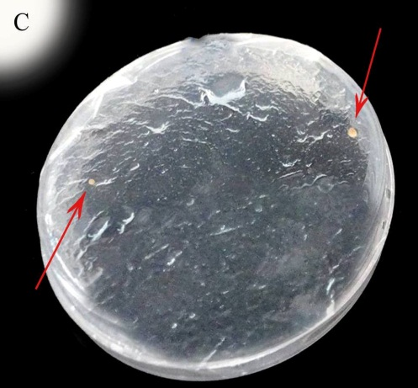
الشكل (5): زراعة المعلقات الخلوية المشتقة من كالس السيقان تحت الفلقية بطريقة الطمر.

Slide 24
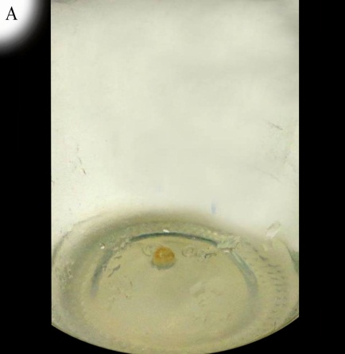
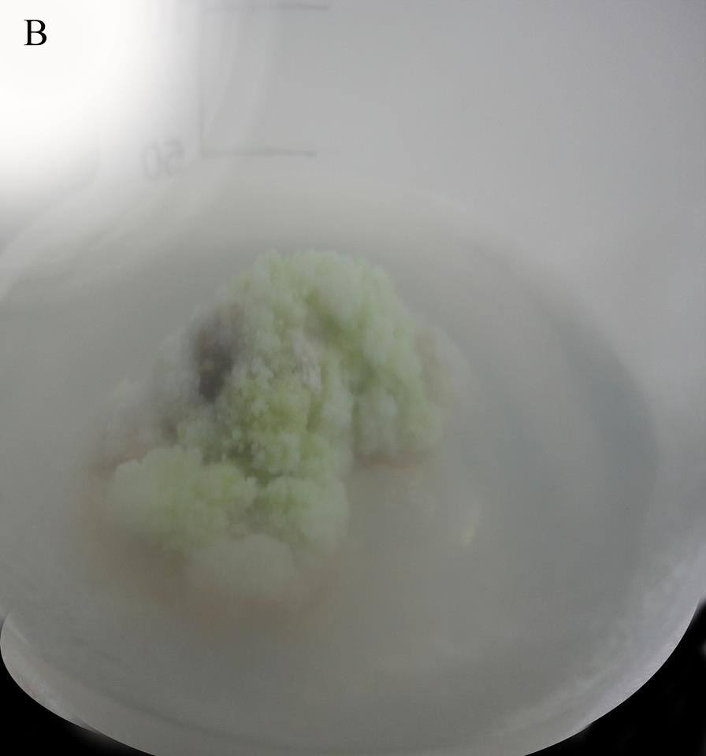
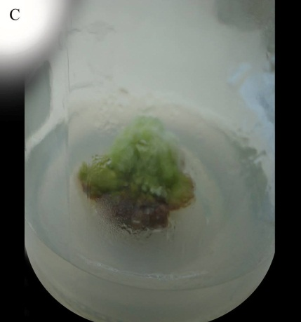
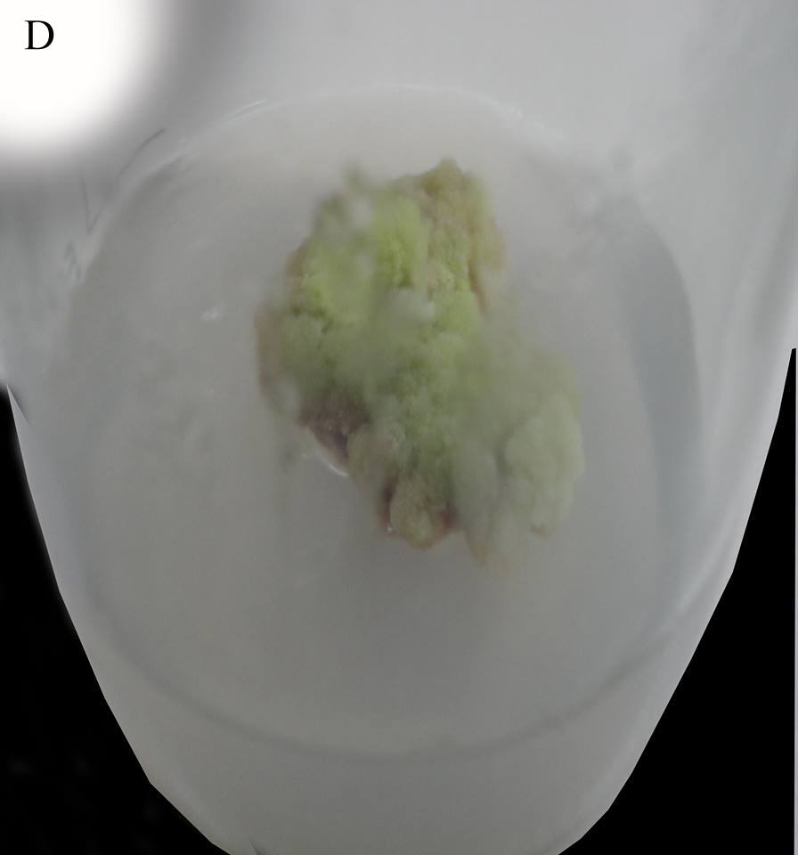
الشكل (6): الكالس المشتق من زراعة منشآت الكالس بعد ثلاثين يوما من أعادة الزراعة.

Slide 25
جدول(5): المحتوى الكمي لمركبات Withanolides في كالس السيقان تحت الفلقية والوسط الغذائي السائل لمزارع المعلقات الخلوية لنبات W. Somnifera.
نوع المركب | زمن احتباس المركب في العينة القياسية (دقيقة) | زمن احتباس المركب في مزارع النسيجية (دقيقة) |  | المحتوى الكمي للمركب في المزارع النسيجية(مايكروغرام/مل)
 |  | مزارع الكالس | الوسط الغذائي للمعلق الخلوي | مزارع الكالس | الوسط الغذائي للمعلق الخلوي
1,27-hydroxywithanolides | 1.48 | 1.34 | 1.34 | 58.06 | 17.62
2,17-hydroxywithanolides A | 2.58 | 2.26 | 2.26 | 31.06 | 4.58
17-hydroxy 27 deoxy withaferin | 3.78 | 3.85 | - | 11.23 | -
Withanolide D | 5.23 | 5.85 | 5.85 | 13.49 | 3.73
27-hydroxy withanolide D | 7.36 | 7.01 | 7.01 | 14.057 | 3.29
Withanolide A | 8.56 | 8.10 | 8.10 | 30.84 | 4.82
Withanone | 9.69 | 9.01 | 9.01 | 23.39 | 0.79

Slide 26
الاستنتاجات
تمكنت الدراسة من استحثاث الكالس من السيقان تحت الفلقية وادامة نمو هذه المزارع.
نجحت الدراسة بأنشاء مزارع انموذجية للمعلقات الخلوية المشتقة من كالس السيقان تحت الفلقية في وسط MS المدعم بتركيز 3.0 ملغم.لتر¹⁻ 2,4-D متداخلا مع Kin بتركيز 0.5 ملغم.لتر¹⁻.
اظهرت الدراسة افضلية طريقة النشر لزراعة المعلقات الخلوية في الحصول على اكبر عدد من منشآت الكالس بالمقارنة بطريق الزراعة بالطمر.
برهنت الدراسة على قابلية خلايا الكالس المشتق من السيقان تحت الفلقية وخلايا المعلق الخلوي على انتاج وافراز مركبات Withanolides الى الوسط الغذائي.

Slide 27
التوصيات
دراسة اجزاء نباتية اخرى ومنظمات نمو اخرى في استحثاث الكالس, والكشف عن مستويات المركبات الفعالة فيها.
دراسة طرق اخرى لزراعة المعلقات الخلوية وبكثافات زراعة اخرى.
ايجاد مسارات اخرى للتغلب على مشكلة تمايز كالس هذا النوع النباتي بالاستفادة من تأثيرات بعض العوامل الفيزيائية.
الكشف عن مركبات ايض ثانوية فعالة اخرى في النبات.
انتخاب خطوط خلوية كفوءة منتجة لمركبات Withanolides وتطويعها لمنظومات المخمرات والمفاعلات الحيوية للبدء بإنتاجها تجارياً.

Slide 28
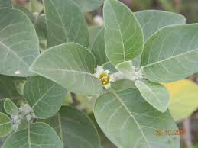
شكراً لإصغائكم

